Slide 1
DIGITAL SHOPPING
Giovanni Fantasia
Roma, 26 novembre 2014

Slide 2
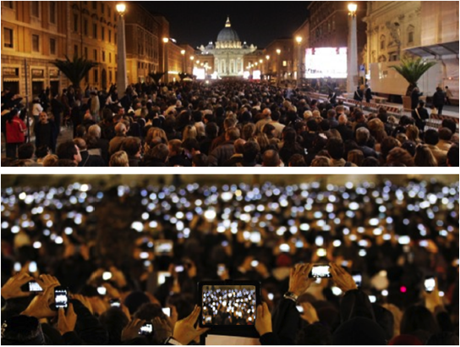
QUALCOSA
E’ CAMBIATO
2005 Papa Benedetto XVI
2013 Papa Francesco

Slide 3
THE DIGITAL (R)EVOLUTION!
REAL-TIME
SHOPPING
G-LOCAL CHANGES
COMMERCE EVOLUTION

Slide 4
L’INFO-COMMERCE È RILEVANTE NELLA DECISIONE DI ACQUISTO IN EUROPA COME IN ITALIA
Fonte: Nielsen Global Survey of E-commerce, agosto 2014

Slide 5
L’EVOLUZIONE DELLA MULTICANALITÀ:
DALL’INFO-COMMERCE ALLO SHOWROOMING
% rispondenti molto d’accordo
Fonte: Nielsen, Osservatorio Multicanalità 2014

Slide 6
SE CI CHIEDIAMO SE BISOGNA INVESTIRE SULL’E-COMMERCE…
Fonte: Nielsen, Panel Homescan 2013

Slide 7
L’INFLUENZA DEL DIGITALE VA CONSIDERATA SERIAMENTE GIA’ DA… IERI
ESIGENTE
INTELLIGENTE
Fonte: Nielsen, Osservatorio Multicanalità 2014

Slide 8
LA SCELTA DEI CONSUMATORI SEGUE PERCORSI SPESSO DIVERSI
∑
SALE
DEMAND
PRE-STORE
IN-STORE
PURCHASE
LOYALTY
X
fedeltà DEL consumatorE
AL

